Slide 1








KỸ NĂNG SỐNG

Slide 2





KHỞI ĐỘNG

Slide 3




TRÒ CHƠI

Slide 4

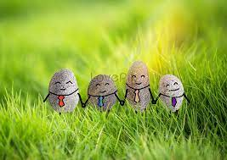

KẾT CHÙM
PPT模板 http://www.1ppt.com/moban/

Slide 5

LUẬT CHƠI
-HS đứng dậy tại chỗ.
-GV sẽ hô “kết chùm, kết chùm”,
-HS trả lời “chùm mấy, chùm mấy ạ”.
-GV sẽ hô 1 số bất kỳ và HS có nhiệm vụ kết hợp các thành viên trong đội mình sao cho mỗi nhóm nhỏ có số thành viên bằng con số GV vừa hô.

Slide 6

BÀI MỞ ĐẦU

Slide 7

MỤC TIÊU
- HS hiểu được kỹ năng sống là gì và biết được tầm quan trọng của việc học, rèn luyện kỹ năng sống.
- HS biết được các nhóm kỹ năng sẽ được học trong năm học

Slide 8

KHÁM PHÁ

Slide 9

TRÒ CHƠI
ĐẾM SỐ MỤC TIÊU

Slide 10

Level 1: Đếm số đến 20
- Trò chơi gồm 2 người đếm số theo thứ tự từ 1 đến 20. Mỗi lượt đếm sẽ được đếm tối thiểu 1 số, tối đa 2 số. Ai đếm vào số 20 sẽ thua.

Slide 11

Level 2: Đếm số đến 30
Trò chơi gồm 2 người đếm số theo thứ tự từ 1 đến 30. Mỗi lượt đếm sẽ đếm tối thiểu 1 số, tối đa 3 số. Ai đếm vào số 30 sẽ thắng.

Slide 12
Phỏng vấn sau trò chơi
+ Làm thế nào để giành chiến thắng trong trò chơi vừa rồi?
Trong trò chơi, khi xác định được các con số mục tiêu của mình, người chơi sẽ có khả năng giành chiến thắng rất cao nếu được đếm trước. Và trong môn học KNS cũng vậy, nếu bạn xác định được mục tiêu học tập ngay từ đầu đối với môn học thì bạn sẽ có khả năng tập trung, tiếp thu bài tốt để nâng cao nhận thức và rèn luyện được nhiều kỹ năng cần thiết

Slide 13


KỸ NĂNG SỐNG LÀ GÌ?
Kỹ năng sống là những hành vi, cách ứng xử tích cực giúp chúng ta có cuộc sống chất lượng hơn, dễ dàng vượt qua những khó khăn trong cuộc sống.

Slide 14
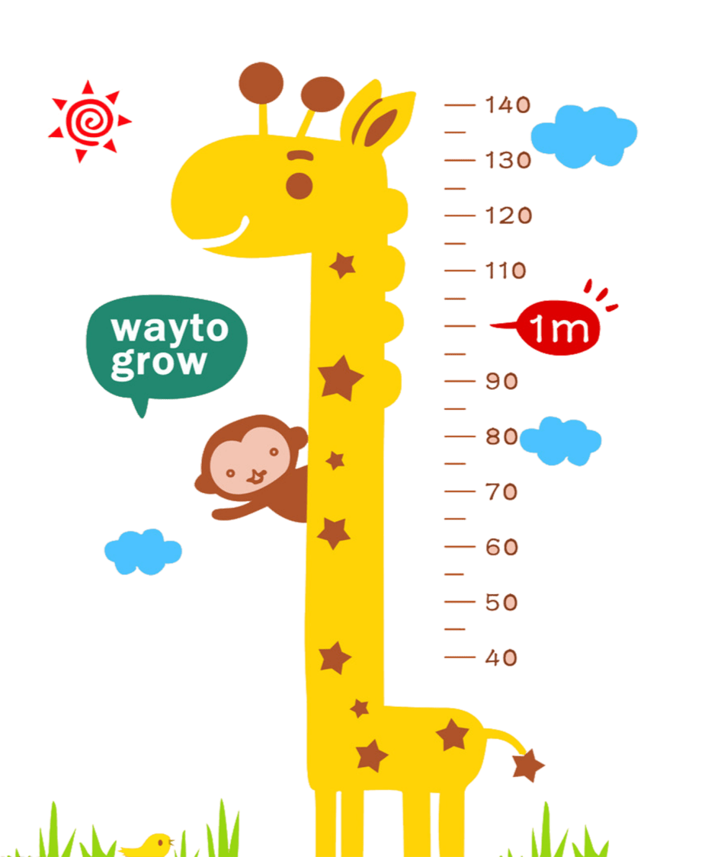



Tầm quan trọng của việc học môn
KỸ NĂNG SỐNG
Tầm quan trọng của việc học môn KNS:
+ Nâng cao nhận thức và hành vi ứng xử của HS trong cuộc sống.
+ Giúp HS có nhiều cơ hội phát triển bản thân và làm việc đội nhóm hiệu quả.
+ Tự lập hơn trong cuộc sống.

Slide 15

6 NHÓM KỸ NĂNG ĐƯỢC TRANG BỊ TRONG NĂM HỌC
+ Kỹ năng đặt mục tiêu (Sức mạnh của mục tiêu).
+ Kỹ năng thuyết trình (Thuyết trình không khó).
+ Kỹ năng hợp tác (Hợp tác với bạn vè và mọi người).
+ Kỹ năng an toàn cho em
+ Kỹ năng đưa ra quyết định (Quyết định sáng suốt).
+ Kỹ năng vượt qua căng thẳng.

Slide 16
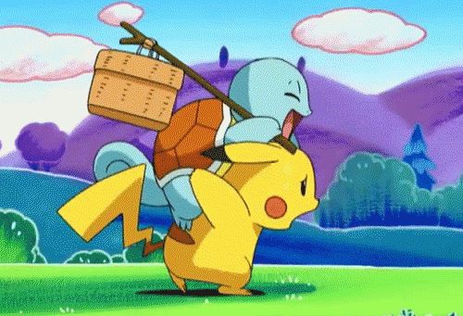
THỰC HÀNH

Slide 17


TRẢI NGHIỆM
Điều em muốn nói

Slide 18



Trong buổi học hôm nay, em thích nhất là hoạt động nào?
.

Slide 19

Mong muốn của các em khi học bộ môn Kỹ Năng Sống.

Slide 20

TỔNG KẾT

Slide 21

Nhắc lại bài cũ
+ Kỹ năng sống là gì?
+ Có mấy nhóm kỹ năng sống em sẽ được học trong năm học.
- BTRL:
+ Chia sẻ bài học ngày hôm nay với bố mẹ, người thân, bạn bè.
.

Slide 22

THANKS

